Slide 1
Umladeproblem 4.1
Untertitel der Präsentation
Susanne Schnopp, Tim Joggerst
08.06.2016| Konstanz

Slide 2
Agenda
Kurzbeschreibung
Grundfunktionen
LP-Ansatz
Kurze Live Demo
Verbesserungsoptionen
Fazit
Hochschule Konstanz | Umladeproblem | 30.03.2016

Slide 3
Kurzbeschreibung
Minimierung der Umladekosten
Erweiterung des Transportproblem
Beliebige Knotenzahl kann eingegeben werden
Modelle können als XML gespeichert werden
Hochschule Konstanz | Umladeproblem | 30.03.201

Slide 4
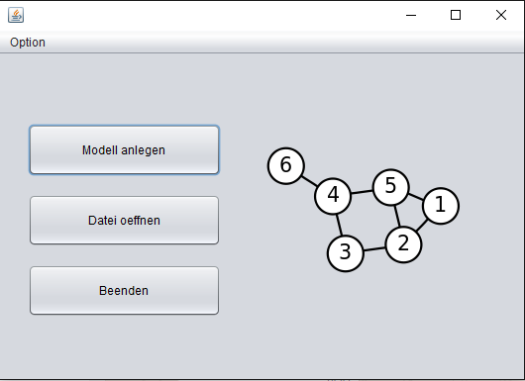
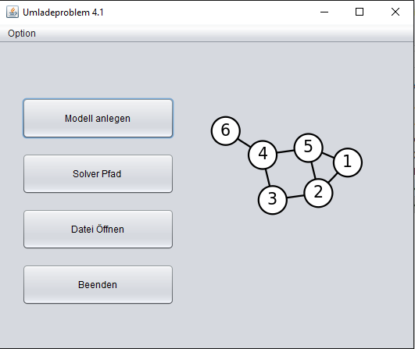
Grundfunktionen
„Modell anlegen“
„Datei öffnen“
„Beenden“
„Solver Pfad“
Hochschule Konstanz | Titel der Präsentation | Datum etc.

Slide 5
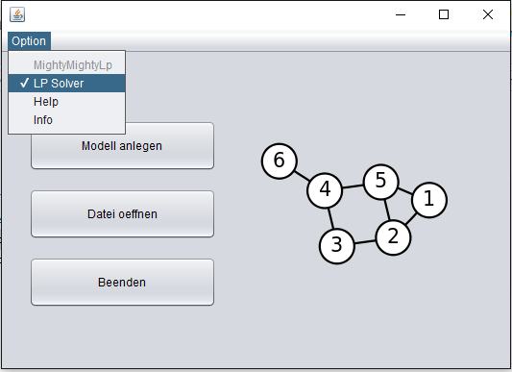
Grundfunktionen
„Solver auswählen“, „Help“ und „Info“
Hochschule Konstanz | Titel der Präsentation | Datum etc.
Notes:
Nochmal erklären was Knoten und was Kanten sind. (Eventuell auch als verbesserung, eine kleine Grafik untendran als Hinweis die zeigt was Knoten sind um einen besseren überblick zu bekommen.

Slide 6
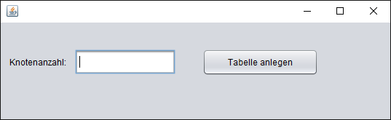
Grundfunktionen
„Modell anlegen“
Nach dem anlegen eines neuen Modelles muss die Knotenanzahl eingegeben werden.
Hochschule Konstanz | Titel der Präsentation | Datum etc.
Notes:
Nochmal erklären was Knoten und was Kanten sind. (Eventuell auch als verbesserung, eine kleine Grafik untendran als Hinweis die zeigt was Knoten sind um einen besseren überblick zu bekommen.

Slide 7
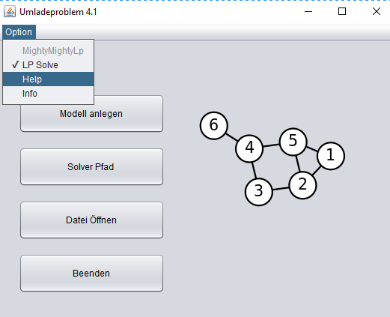
Live Demo
Um das Programm anhand eines Beispiels erklärt zu bekommen, kann die Hilfefunktion zu Rate gezogen werden.
Hochschule Konstanz | Titel der Präsentation | Datum etc.

Slide 8
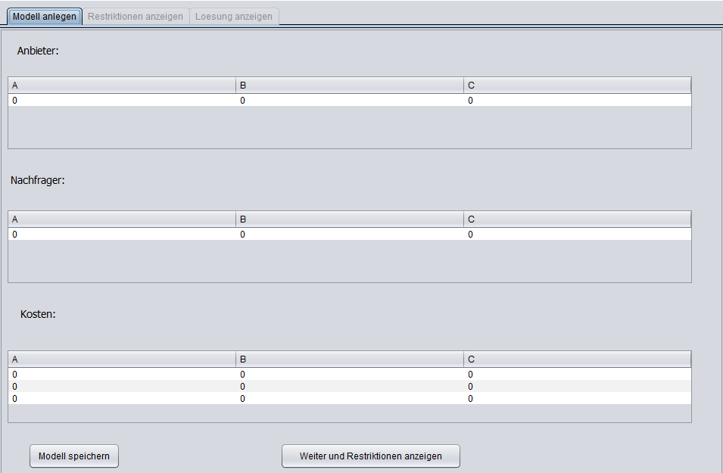
Grundfunktionen
Knotenanzahl = 3
„Modell anlegen“
Hochschule Konstanz | Titel der Präsentation | Datum etc.
Notes:
Nochmal erklären was Knoten und was Kanten sind. (Eventuell auch als verbesserung, eine kleine Grafik untendran als Hinweis die zeigt was Knoten sind um einen besseren überblick zu bekommen.

Slide 9
Grundfunktionen
Anbieter
Nachfrager
Kosten
„Modell speichern“ und „Weiter und Restriktionen zeigen“
Hochschule Konstanz | Titel der Präsentation | Datum etc.
Notes:
Nochmal erklären was Knoten und was Kanten sind. (Eventuell auch als verbesserung, eine kleine Grafik untendran als Hinweis die zeigt was Knoten sind um einen besseren überblick zu bekommen.

Slide 10
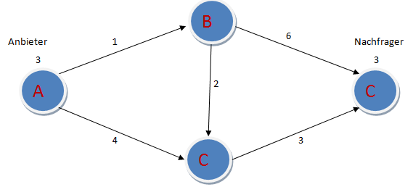
Live Demo
Beispiel
Hochschule Konstanz | Titel der Präsentation | Datum etc.

Slide 11
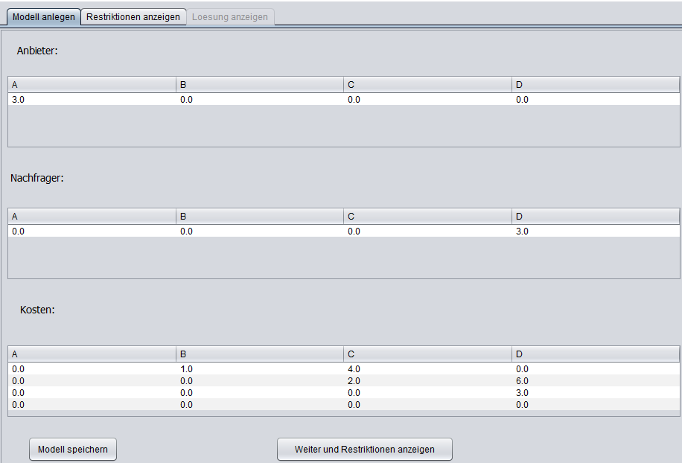
Live Demo
Anbieter, Nachfrager und Kosten eintragen
Hochschule Konstanz | Titel der Präsentation | Datum etc.

Slide 12
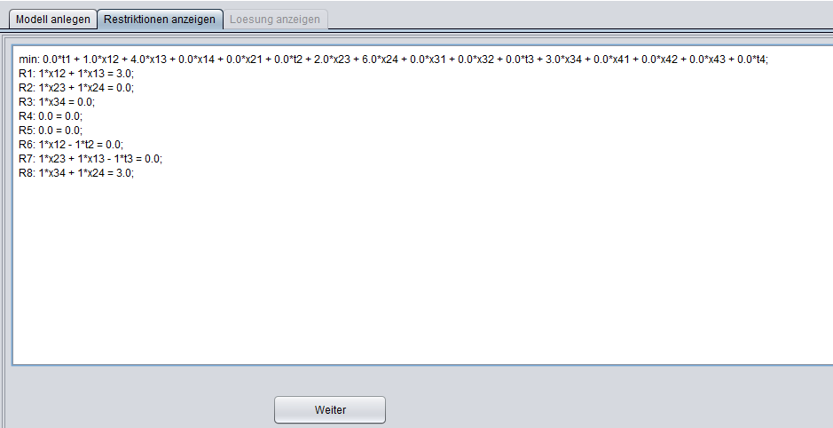
Live Demo
LP Ansatz
Zielfunktion mit Kosten
Restriktionen der Anbieter
Restriktionen der Nachfrager
Hochschule Konstanz | Titel der Präsentation | Datum etc.

Slide 13
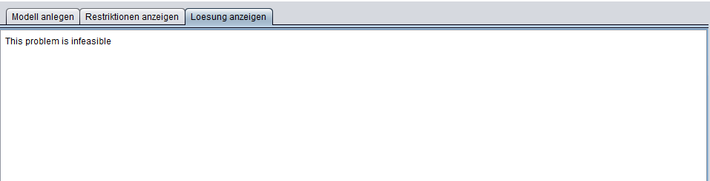
Live Demo
Lösung kann nicht angezeigt werden (Problem is infeasible)
- Probleme beim Lösen
Hochschule Konstanz | Titel der Präsentation | Datum etc.

Slide 14
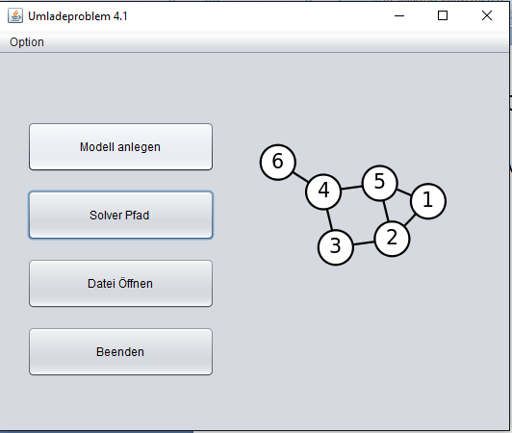
Verbesserungsoptionen
Kurz aufzeigen was Anbieter, Nachfrager und die Umlade Stationen sind
Hochschule Konstanz | Titel der Präsentation | Datum etc.
Notes:
Nochmal erklären was Knoten und was Kanten sind. (Eventuell auch als verbesserung, eine kleine Grafik untendran als Hinweis die zeigt was Knoten sind um einen besseren überblick zu bekommen.

Slide 15
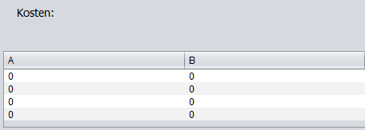
Verbesserungsoptionen
Beschriftung der Y-Achste fehlt
Einzelnen Felder beschriften mit x12……
Hochschule Konstanz | Titel der Präsentation | Datum etc.
Notes:
Nochmal erklären was Knoten und was Kanten sind. (Eventuell auch als verbesserung, eine kleine Grafik untendran als Hinweis die zeigt was Knoten sind um einen besseren überblick zu bekommen.

Slide 16
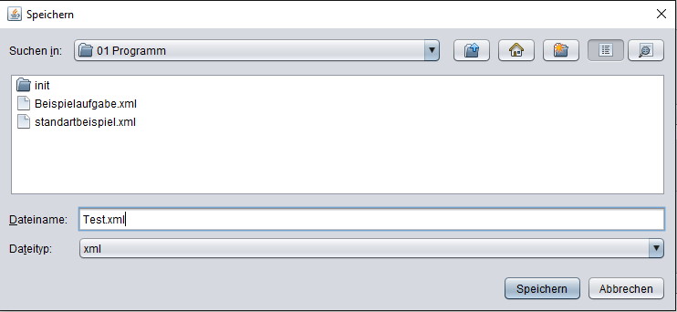
Verbesserungsoptionen
Datei muss mit .xml abgespeichert werden.
Hochschule Konstanz | Titel der Präsentation | Datum etc.
Notes:
Nochmal erklären was Knoten und was Kanten sind. (Eventuell auch als verbesserung, eine kleine Grafik untendran als Hinweis die zeigt was Knoten sind um einen besseren überblick zu bekommen.

Slide 17
Verbesserungsoptionen
Wenn das Modell gelöst wurde, eine Grafische Lösung mit dem optimalen Weg darstellen.
Hochschule Konstanz | Titel der Präsentation | Datum etc.
Notes:
Nochmal erklären was Knoten und was Kanten sind. (Eventuell auch als verbesserung, eine kleine Grafik untendran als Hinweis die zeigt was Knoten sind um einen besseren überblick zu bekommen.

Slide 18
Verbesserungsoptionen
Das Ergebnis besser darstellen, eventuell mit Erklärung.
Es wird aktuell keine Lösung ausgegeben.
Hochschule Konstanz | Titel der Präsentation | Datum etc.
Notes:
Nochmal erklären was Knoten und was Kanten sind. (Eventuell auch als verbesserung, eine kleine Grafik untendran als Hinweis die zeigt was Knoten sind um einen besseren überblick zu bekommen.

Slide 19
Zukunftsaussichten
  Die Kostenminimierung der Umladekosten wird in Zukunft an Stellenwert gewinnen
  In Zukunft könnte es auch sein, dass die Methode aufgrund der Umweltverschmutzung zu Strecken und nicht zu Kostenminimierung verwendet wird
Hochschule Konstanz | Titel der Präsentation | Datum etc.
Notes:
Nochmal erklären was Knoten und was Kanten sind. (Eventuell auch als verbesserung, eine kleine Grafik untendran als Hinweis die zeigt was Knoten sind um einen besseren überblick zu bekommen.

Slide 20
Fazit zum Projekt
Pro
  Interessant die Funktionsweise der Methoden kennen zu lernen
  Code war überwiegend verständlich und Kommentiert
Hochschule Konstanz | Titel der Präsentation | Datum etc.
Notes:
Nochmal erklären was Knoten und was Kanten sind. (Eventuell auch als verbesserung, eine kleine Grafik untendran als Hinweis die zeigt was Knoten sind um einen besseren überblick zu bekommen.

Slide 21
Fazit zum Projekt
Contra
  Durch die Bearbeitung durch verschiedene Teams, sind die Code Conventions nur sporadisch eingehalten worden.
  Benennung von Klassen und Variablen sind teils chaotisch und undurchsichtig
Hochschule Konstanz | Titel der Präsentation | Datum etc.
Notes:
Nochmal erklären was Knoten und was Kanten sind. (Eventuell auch als verbesserung, eine kleine Grafik untendran als Hinweis die zeigt was Knoten sind um einen besseren überblick zu bekommen.

Slide 22

Herzlichen Dank
für Ihre Aufmerksamkeit
Hochschule Konstanz | Titel der Präsentation | Datum etc.

